Slide 1

Презентация
на тему
«День семьи»
в средней группе №2
МБДОУ №6 «Улыбка»
воспитатели:
Бердникова М.Н.,
Саягфарова В.А.

Slide 2


“Счастлив тот, кто счастлив у себя дома”.
Л.Н.Толстой

Slide 3
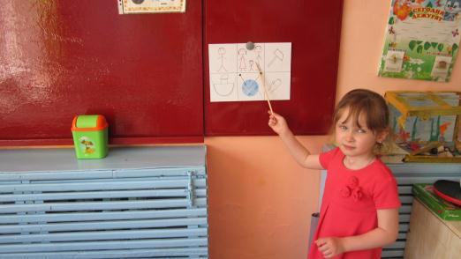
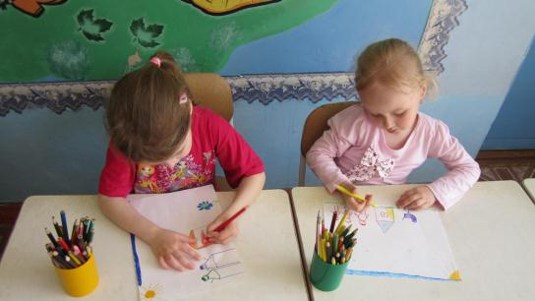

Непосредственно образовательная деятельность
Составление рассказа
«Моя семья»
Художественное творчество
«Моя семья»

Slide 4
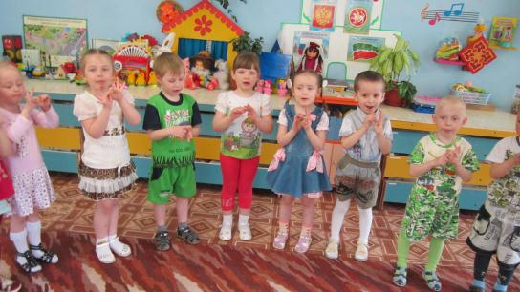

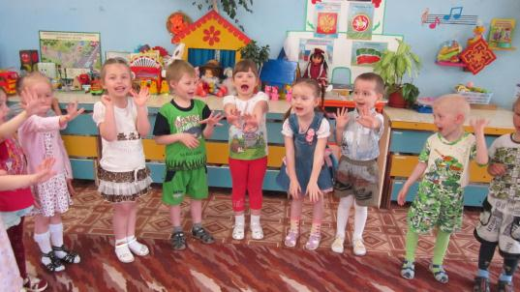

Пальчиковая игра «Моя семья»

Slide 5

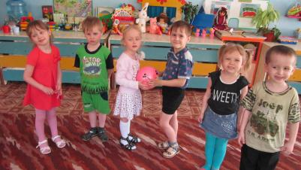
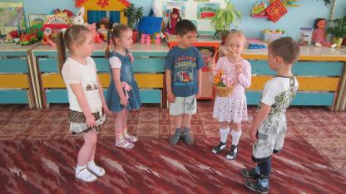
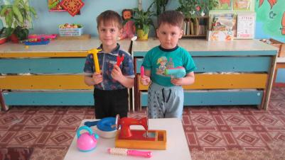
Дидактические игры
«Скажи ласково»
«Корзина добрых дел»
«Кому что нужно для работы»

Slide 6
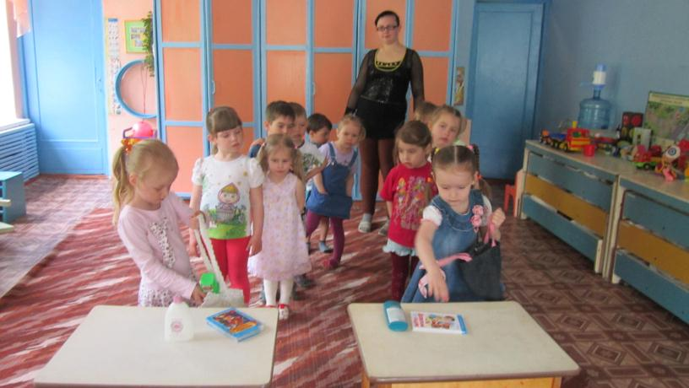
Подвижная игра «Разложи покупки»

Slide 7
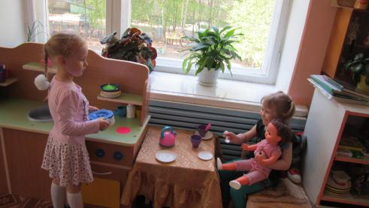
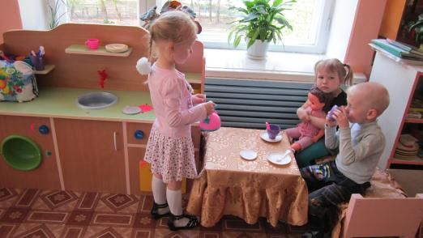
Сюжетно ролевая игра «Семья»

Slide 8
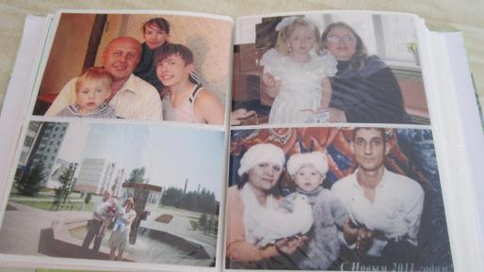
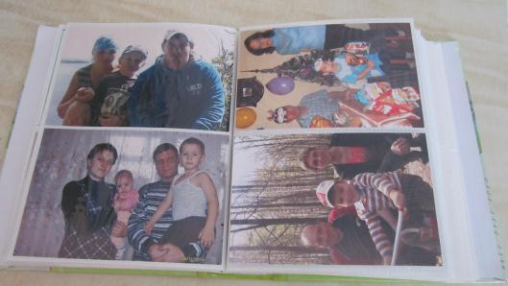
Фотоальбом «Моя семья»

Slide 9
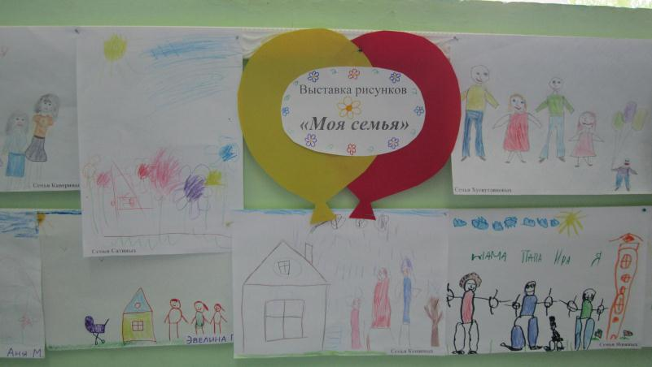
Выставка рисунков «Моя семья»

Slide 10

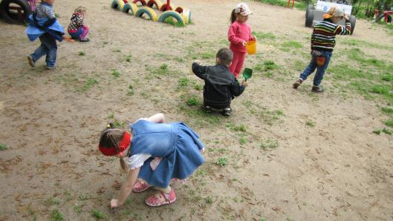
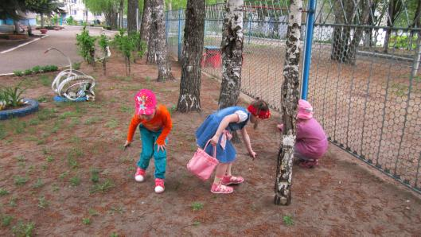
Трудовая деятельность
«Мы любим трудиться»

Slide 11
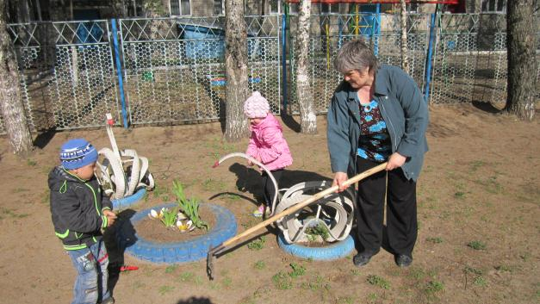
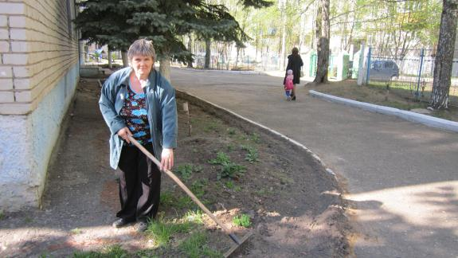
Я с бабушкой своею
Дружу давным давно,
Она во всех затеях
Со мною за одно.

Slide 12
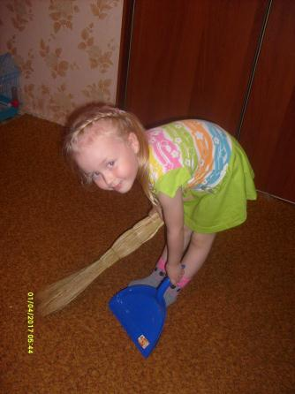

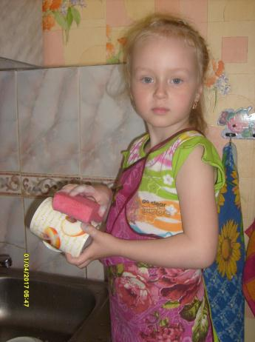
«Чисто уберу в квартире
И нигде не будет пыли».
«Для любимой мамочки
вымою посуду».

Slide 13
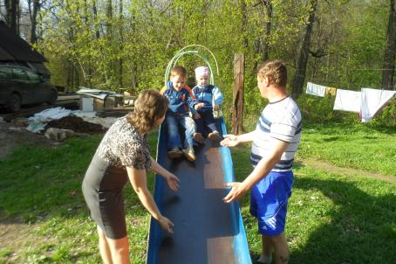
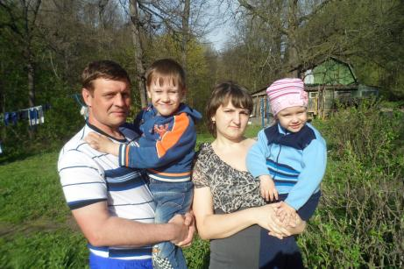
«Папа, мама, я и сестра –
дружная семья».

Slide 14
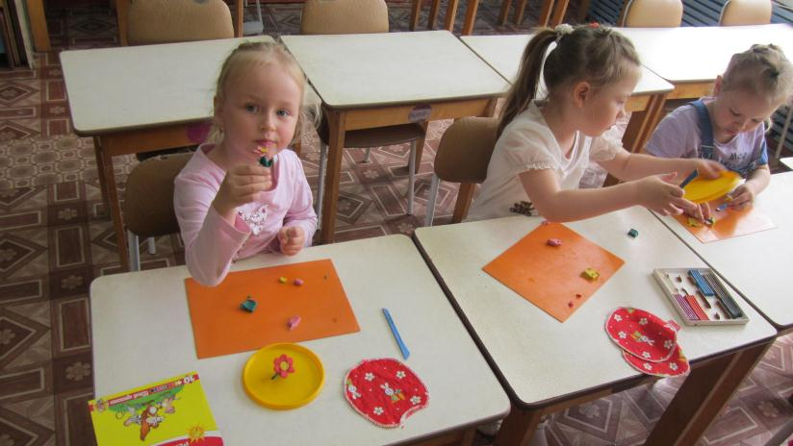
Продуктивная деятельность «Цветы для мамы»

Slide 15
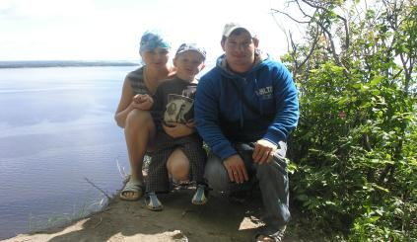
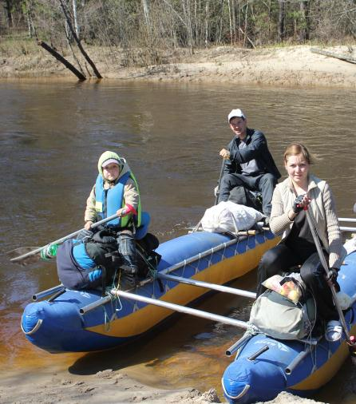
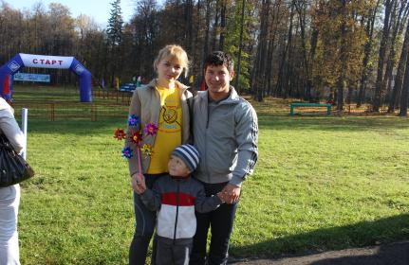
Папа, мама и я – спортивная семья!

Slide 16
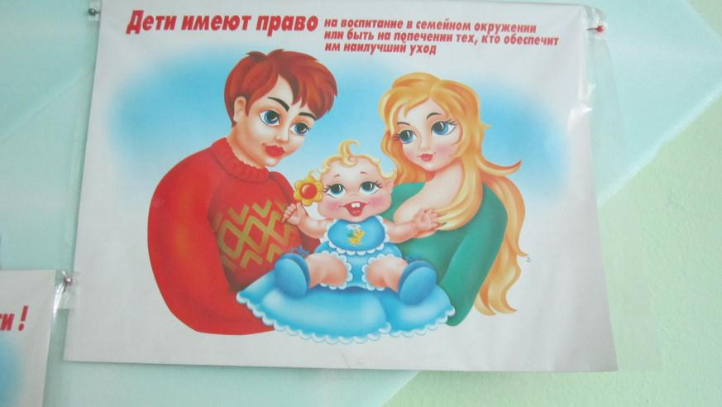
Конвенция о правах ребенка

Slide 17


